Slide 1
Uso de la plataforma Google Earth Engine (GEE).
Adrián Ghilardi, Ulises Olivares, Diana Ramírez, Raúl Tauro, Roberto Rangel
19 - 23 de Marzo de 2018
Sala de Usos Múltiples (SUM) #1 del Ministerio de Agroindustria de la Nación, Av. Paseo Colón 982 C.A.B.A.

Slide 2
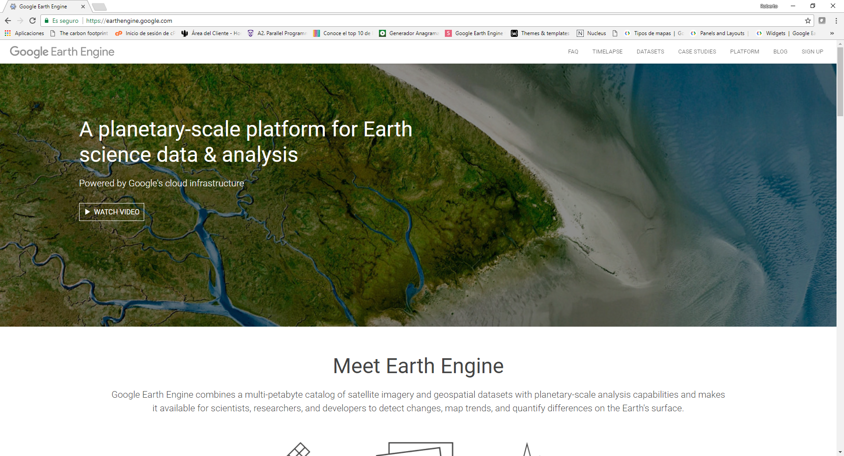
Google Earth Engine

Slide 3
Requisitos para registrarse en la plataforma
Tener una cuenta de Gmail.
Aceptar los términos y condiciones.
Llenar el formulario* de registro.
Esperar confirmación de registro.

Slide 4
Subir archivos raster a la plataforma GEE
Entrar a la página https://code.earthengine.google.com

Slide 5
Subir archivos raster a la plataforma GEE
Ir a la pestaña Assets

Slide 6
Subir archivos raster a la plataforma GEE
Click en NEW, Image upload

Slide 7
Subir archivos raster a la plataforma GEE
Upload a new image asset

Slide 8
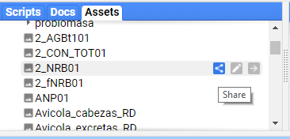
Subir archivos raster a la plataforma GEE
Compartir el raster que se subió a la plataforma

Slide 9
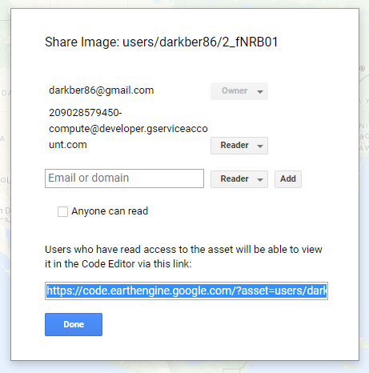
Subir archivos raster a la plataforma GEE
Compartir el raster que se subió a la plataforma (Continuación)

Slide 10
Gracias por su atención

